Slide 1


Przygotowanie do opracowania wniosku
Plan jest niczym, planowanie jest wszystkim
Paweł Radecki

Slide 2


Jak zacząć
pisanie wniosku?
Dokumenty, które trzeba poznać:
Regulamin konkursu
Harmonogram i terminy
Załączniki formalne
Załączniki merytoryczne
Instrukcja generatora
F&Q
Uwaga! Rób notatki z tych dokumentów!
01

Slide 3


Regulamin Wniosku
Wszystkie podstawowe informacje, które są dla nas istotne
znajdziemy w regulaminie konkursu. Zwracamy uwagę na:
Uprawnione podmioty i cele statutowe
Termin składania wniosku
Główne cele
Kwota dotacji
Wkład własny
Sposób składania oferty/wniosku
Pamiętaj o notatkach i terminach!
02

Slide 4
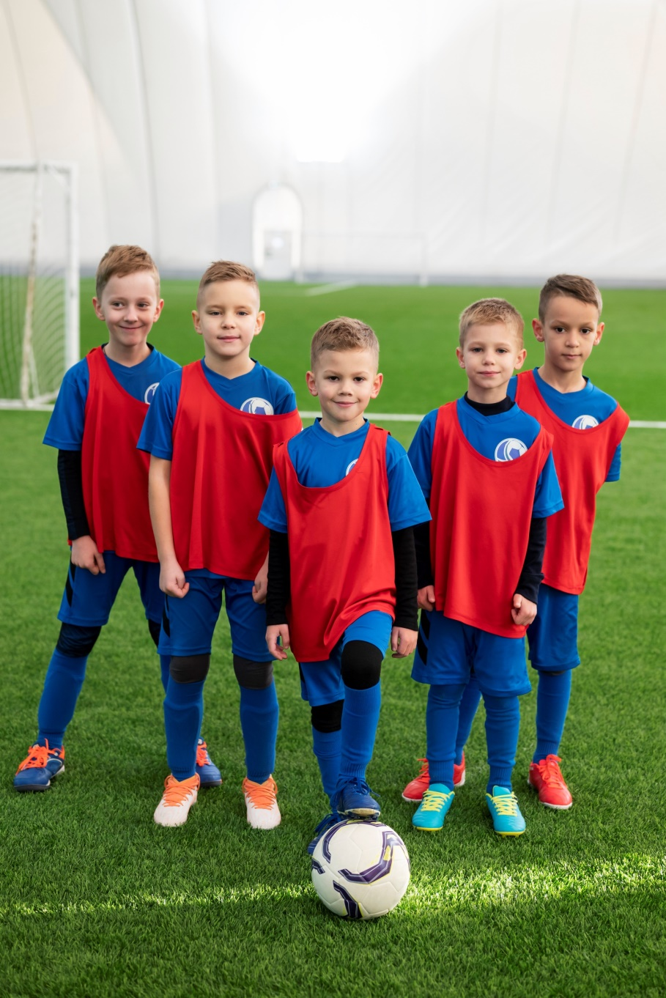
Karta oceny wniosku
Wyróżniamy dwa kryteria oceny wniosku:
1) Ocena formalna:
Kryteria dostępność
Terminy
Sposób złożenia
2) Ocena merytoryczna:
Zgodność z celami
Budżet
Dodatkowe punkty
03

Slide 5
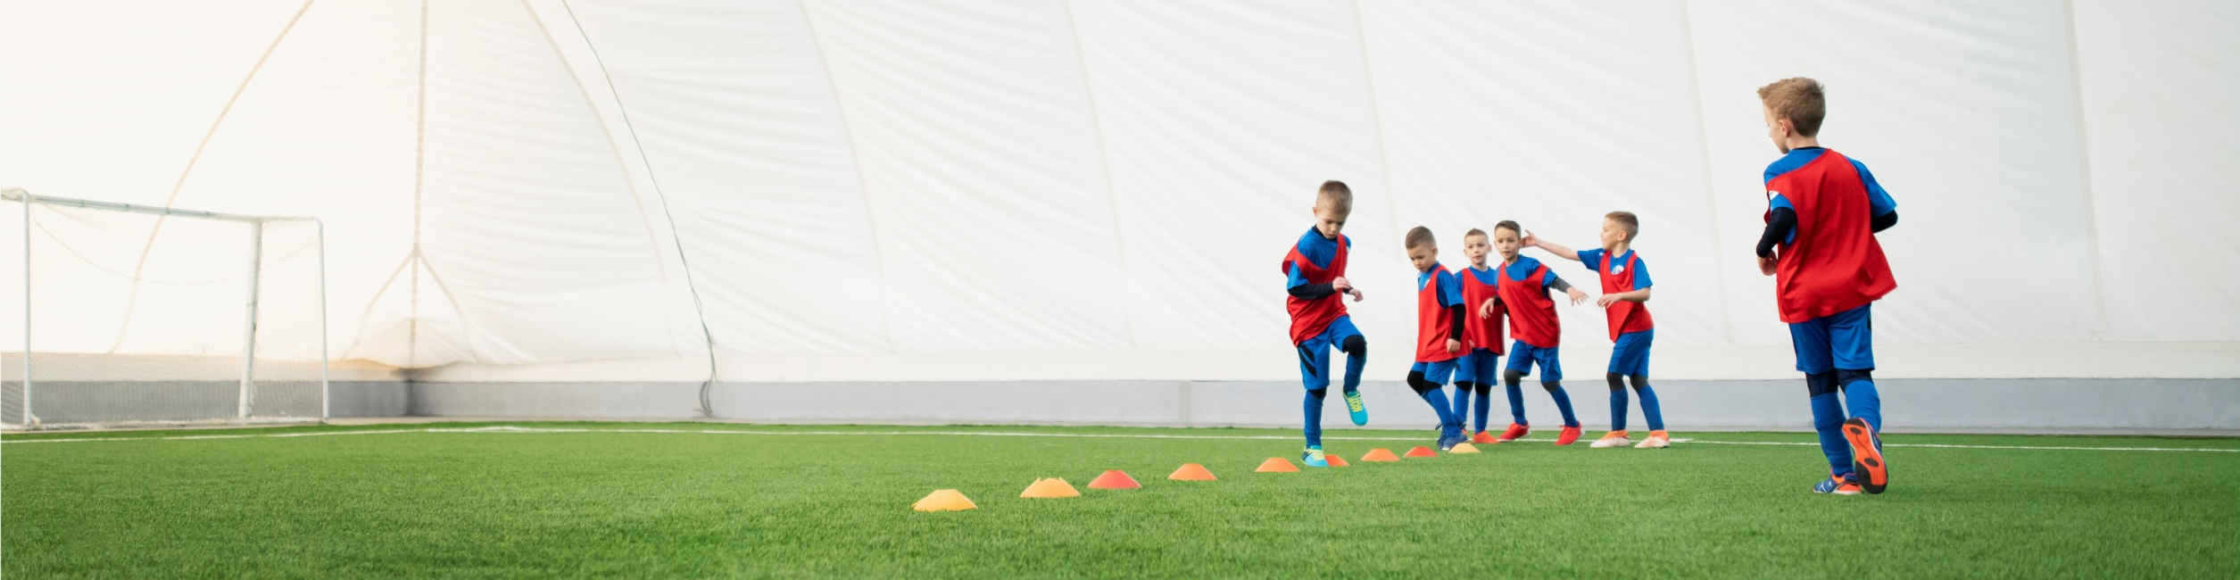
Główne
błędy:
Ogólniki
Brak liczb/wskaźników
Brak odpowiedzi na wszystkie pytania
Chaos i brak logiki
04

Slide 6
ANALIZA SMART
Narzędzie to pozwala nam określić cele projektu.
Cele muszą być zgodne z tym co znajduje się w regulaminie.
Przykład:
Cel główny: Przeciwdziałanie uzależnieniom i patologiom społecznym poprzez
uczestnictwo w zajęciach sportowych
SPECIFIC Konkrety | MESURABLE Mierzalny | ACHIVABLE Osiągalny | RELEVENT Zgodny z założeniami | TIME – BOUND Określony w czasie
Prowadzenie treningów z piłki nożnej | Ile treningów w tygodniu Ile dzieci? | Ile możemy przeprowadzić | Dzieci i młodzież | Po lekcjach? W czasie wakacji?
05

Slide 7
MATRYCA LOGICZNA PROJEKTU
Narzędzie to służy nam do zapanowania nad chaosem projektu i pozwala na uniknięcie
błędów logicznych czy pominięcie jakiś istotnych kwestii.
Przykład: Cel główny: Przeciwdziałanie uzależnieniom i patologiom społecznym poprzez
uczestnictwo w zajęciach sportowych
ELEMENT | PYTANIE | PRZYKŁAD
CEL GÓŁWNY | Co zmieni projekt | Zwiększenie dostępności do aktywności fizycznej
CELE SZCZEGÓŁOWE | Co musi się wydarzyć | Systematyczne treningi, udział w rozgrywkach
REZULTATY | Co powstanie | 50 treningów, 10 meczy
DZIAŁANIA | Co wykonamy | Treningi 3x w tygodniu, zakup sprzętu
WSKAŹNIKI | Jak to zmierzymy | Liczba zawodników, dziennik
ZASOBY/KOSZTY | Czego potrzebujemy | Trener, sprzęt, transport
RYZYKA | Co może nie wyjść | Niska frekwencja
06

Slide 8
Podsumowanie
Wnikliwa analiza dokumentacji
Rozbicie formularza na pytania i kryteria
Cele SMART
Matryca logiczna
07

Slide 9
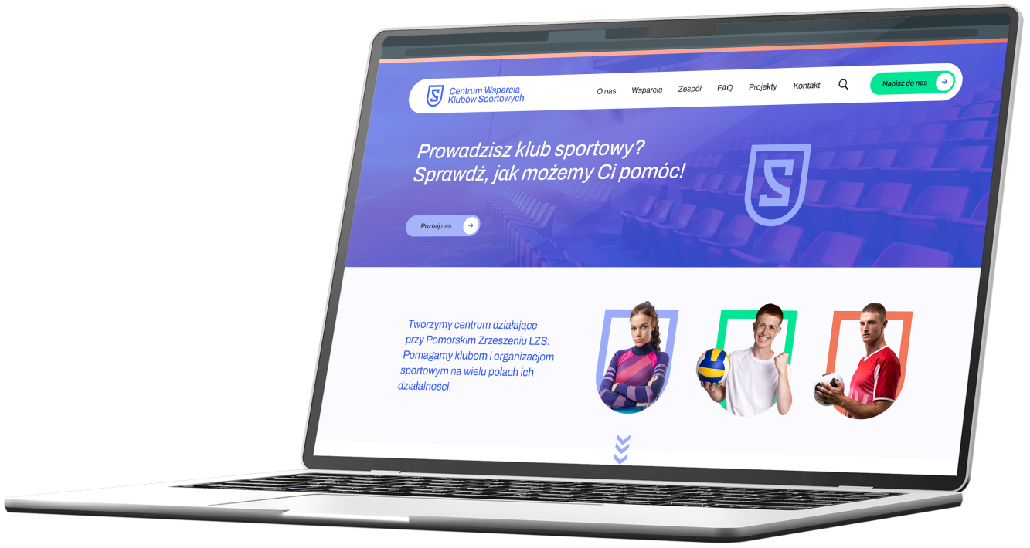



Dziękuję
za uwagę ☺
Wejdź na naszą stronę internetową
i dowiedz się więcej!
www.wspieramykluby.pl

